Slide 1
Določanje okvarjenega izvoda v RTP
ob visoko ohmskem zemeljskem stiku
z uporabo umetne inteligence
Maribor, maj 2015

Slide 2
Problematika zemeljskih stikov
VON – majhni tok ZS
problematika ozemljevanja ničlišča energetskega transformatorja 110kV/SN
problematika ozemljil v distribucijskih transformatorskih postajah SN/NN
problematika zaščitnih instrumentnih transformatorjev
problematika obloka

Slide 3
Zdrava izvoda
I_{r1}=I_{cL11}+I_{cL21}
U_{L1}
I_{r2}=I_{cL12}+I_{cL22}
U_{L1}
L1 L2 L3
I_{r1}=I_{cL11}+I_{cL21}+I_{cL31}
I_{cL21}
I_{cL22}
I_{cL11}
I_{cL21}
I_{cL11}
U₀
I_{cL12}
U₀
I_{cL31}
I_{cL31} ≈0
U_{L2}
I_{cL32} ≈0
U_{L2}
φ_{U0} - φ_{Ir} ≈-90⁰
φ_{U0} - φ_{Ir} ≈-90⁰
U_{L1}
I_{r2}=I_{cL12}+I_{cL22}+I_{cL32}
3U₀
I_{cL12}
I_{cL22}
U₀ ≈ - U_{L3predEZS}
I_{cL32}
U_{L2}
I_{cL13}
I_{r1}=-(I_{cL11}+I_{cL21}+I_{cL31})-(I_{cL12}+I_{cL22}+I_{cL32})+(I_{cL13}+I_{cL23}-I_{cL13}-I_{cL23})-I_{R80}
I_{cL11}+I_{cL21}+I_{cL12}+I_{cL22}+ I_{cL13}+I_{cL23} +I_{R80}=I_{EZS}
U₀
Upor
R=80Ω
I_{cL23}
=0
I_{cL11}+I_{cL21}+I_{cL2}+I_{cL22}+I_{R80}= - I_{r3}
U_{L1}
I_{R80}
Okvarjen izvod
I_{R80Ω} ≈150A
U₀
U_{L2}
I_{EZS} sestavljen iz aktivne in reaktivne komponente (prispevek upora in kapacitivnosti omrezja)
φ_{U0} – φ_{Ir} < 180⁰
+I_{r3}

Slide 4
zdravi fazi- tranzientno
Med okvaro zdravi fazi –dozemni kapacitivnosti
U₀ ko napolnjena kondenzatorja
Polnjenje C preko toka I₀ -> naboj na vodnikih zdravih dveh faz
q_{0i}= C_{0i}v₀(t)
fazi A in C – zdravi fazi

Slide 5
okvarjena faza - tranzientno

Slide 6
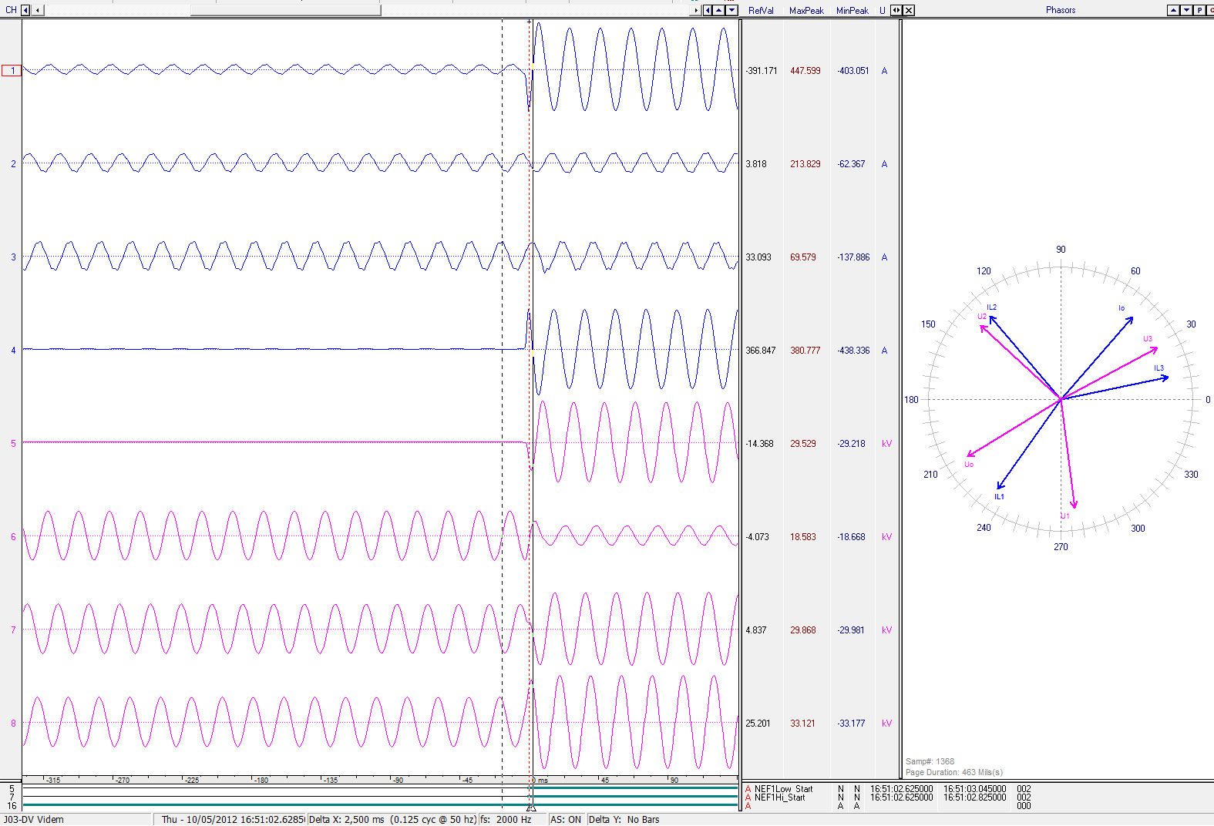
okvarjen - tranzientno

Slide 7
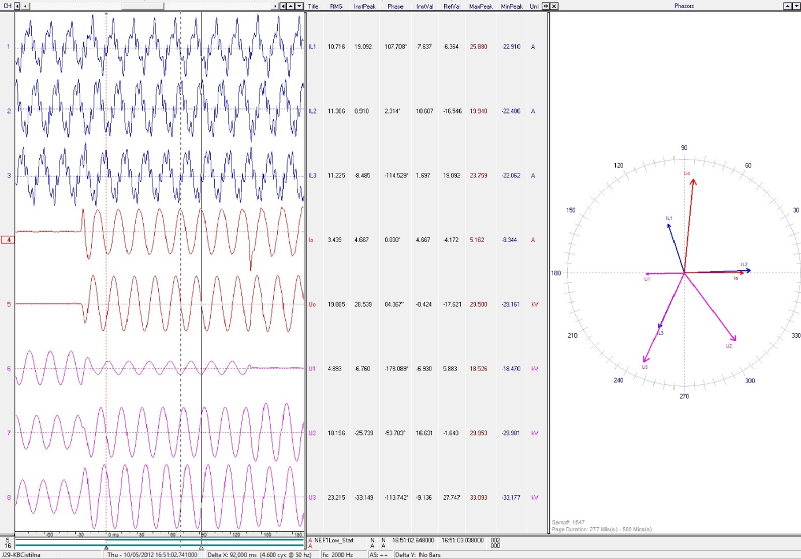
okvarjen-stacionarno

Slide 8
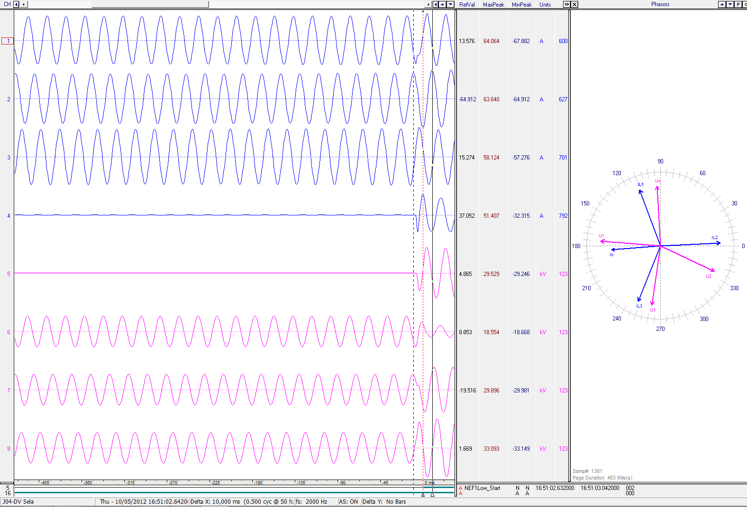
Zdrav- stacionarno

Slide 9
Karakteristične lastnosti
Stacionarno stanje EZS
“zdravi“ izvodi φ_{U0} – φ_{I0} ≈ 90⁰
“okvarjen“ izvod φ_{U0} – φ_{I0} < 180⁰
Tranzientno stanje EZS -Prehodni pojav
“zdravi“ izvodi φ_{U0} – φ_{I0} ≈ 0⁰
“okvarjen“ izvod φ_{U0} – φ_{I0} ≈ 180⁰

Slide 10
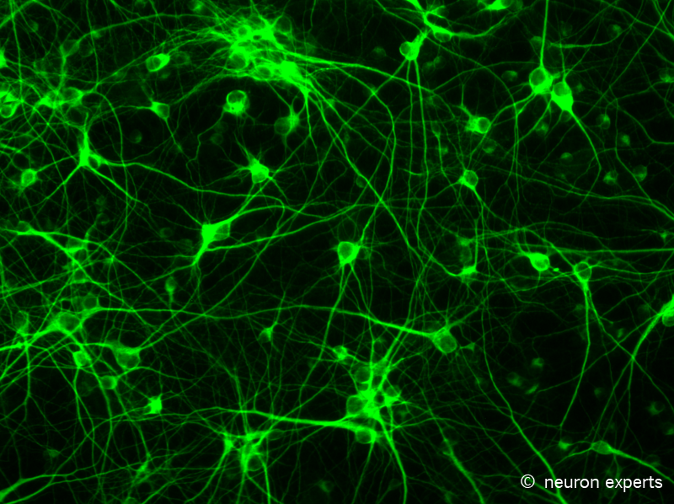
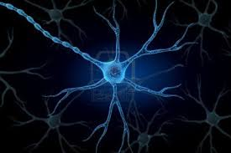
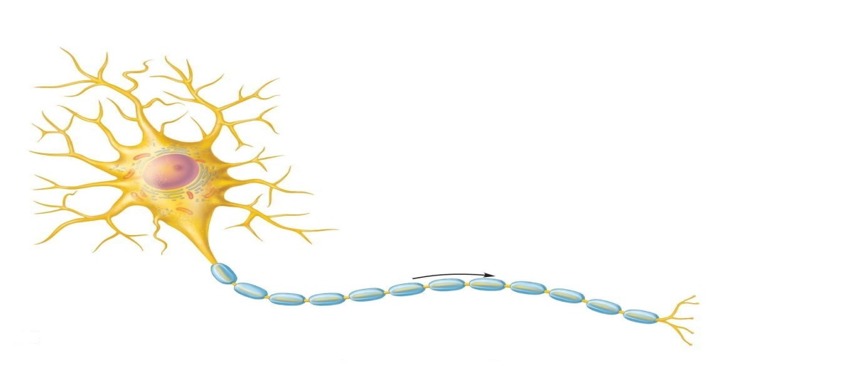
Nevron
Nevronska omrežja
Nevron
Vhodi(Dendriti)
Povprečni nevron- vsaj 1000
povezav- sinaps
Sprejema info.preko več 1000
vhodov
Vseh sinaps cca. 10¹⁵
Napetostno odvisni Ionski
kanalčki
K⁺,Na^{+,} Ca⁺
Telo (Soma)
Uteži (sinapse)
Izhod (Axon)

Slide 11
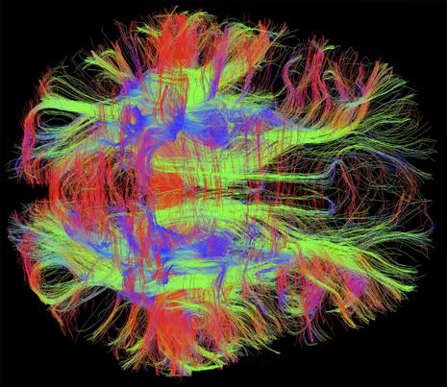
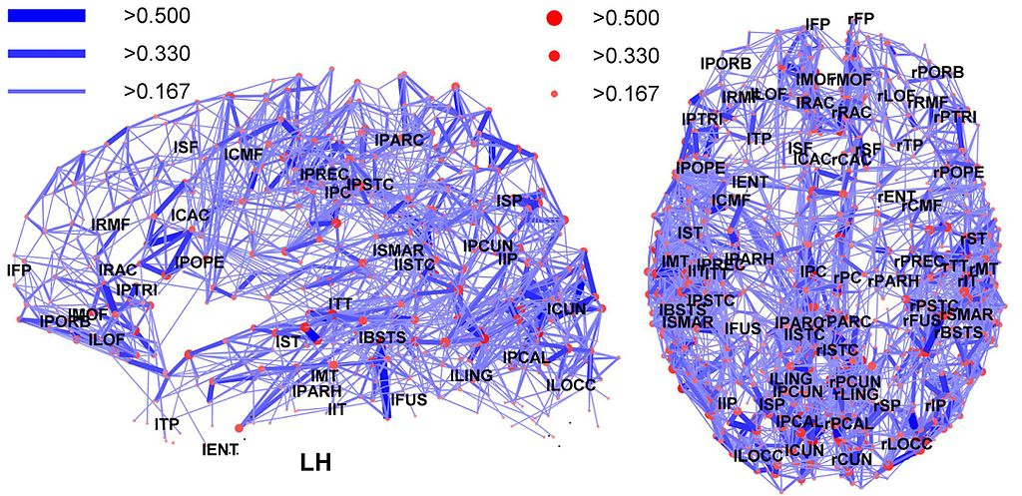
Raziskave na mišjih možganih
( 70 milijonov celic, človeški 100 milijard)
Max. Število povezav (enega nevrona)cca. 45 000
Človeški zarodek – ustvarja se 250 000 nevronov na sekundo (zadnji mesec)
80 – 100 milijard teh nevronov se nauči in postane permanentnih ostalih 900 milijard se
kontrolirano uniči ( možganski imunski sistem)
Kasneje se dodaja relativno malo novih nevronov, se pa dnevno spreminjajo povezave med njimi
Prepričanje da 40 centrov v možganih – veliko več, vsak z različnimi tipi nevronov
Celotna obdelava informacije- milisekunda.

Slide 12
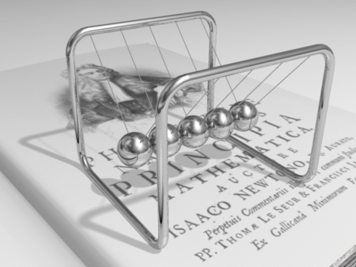

Slide 13


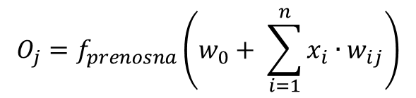
Umetni nevron
Umetni nevron
w₀
x_{1j}
w₁
O_{j}
x_{2j}
w₂
$$w_{0}+\sum_{i=1}^{N}{w_{i}∙x_{ij}}$$
f_{prenosna}
x_{Nj}
w_{N}
$$O_{j}=f_{prenosna}\left(w_{0}+ \sum_{i=1}^{n}{x_{i}∙w_{ij}}\right)$$
$$O_{j}=f_{prenosna}\left(w_{0}+ \sum_{i=1}^{n}{x_{i}∙w_{ij}}\right)$$

Slide 14
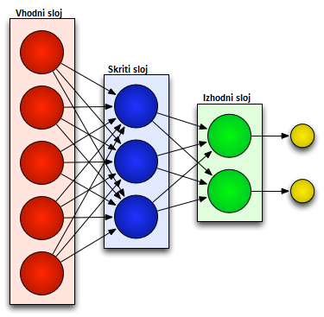
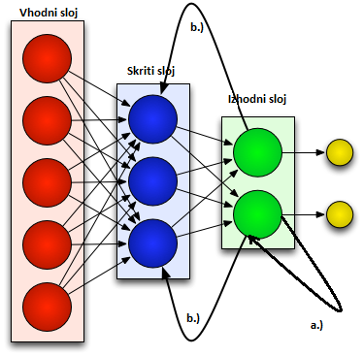
Nevronsko omrežje
S povezavami naprej
S povratnimi povezavami

Slide 15
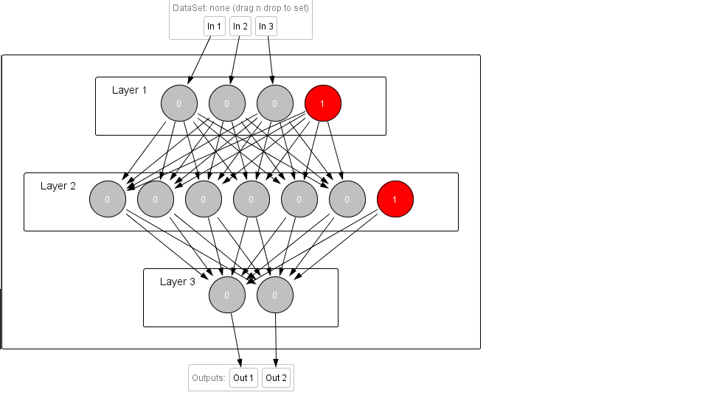

Slide 16
I0 U0 Δφ ZS izvod
0 0 0.0517769181532296 0 0
0 0 0.259313166170373 0 0
0.124 0 0.75298472156513 1 1
0.16 0.056 0.810391562073859 1 1
0.985 0.986 0.77099045445691 1 1
0.62 0.61 0.7224946428074 1 1
0.056 0.05 0.37525394484178 1 0
0.051 0.04 0.35493835749867 1 0
0.046 0 0.32965797456377 0 0
0.041 0 0.29737845434558 0 0
0.862 0.791 0.85328249798235 1 1

Slide 17
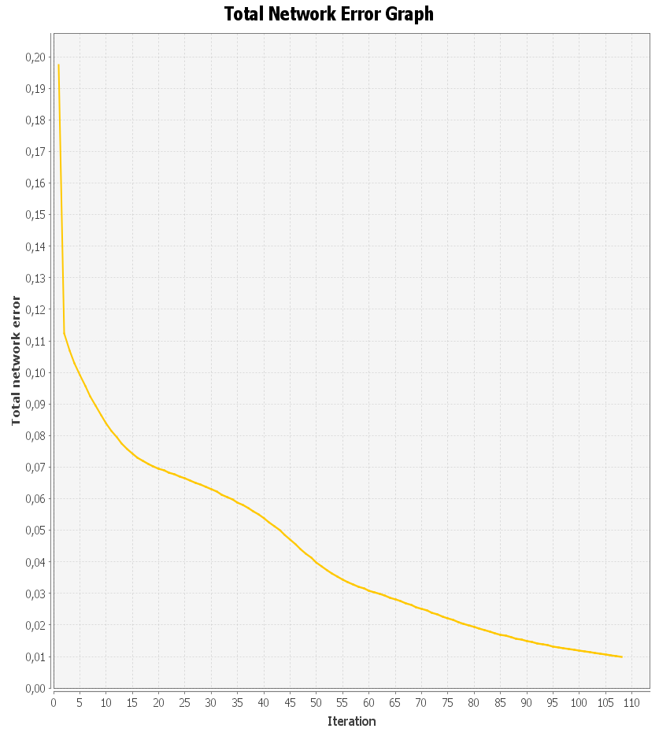
Učenje 1
max napaka: 0,01
learning rate 0,2
Momentum: 0,9

Slide 18
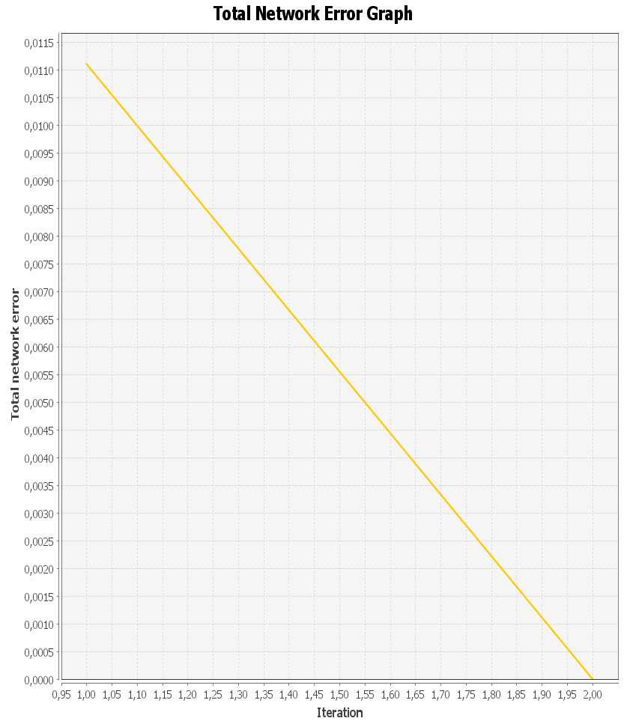
Učenje 2
max napaka: 0,01
learning rate 0,2
Momentum: 0,7

Slide 19
Test mreže -poizkus učenje2 | Test mreže - poizkus učenje1
Input: 0; 0; 0,4378; Output: 0; 0; Desired output: 0; 0; Error: 0; 0; | Input: 0; 0; 0,5005; Output: 0,0455; 0; Desired output: 0; 0; Error: 0,0455; 0;
Input: 0,124; 0; 0,0175; Output: 1; 1; Desired output: 1; 1; Error: 0; 0; | Input: 0; 0; 0,4378; Output: 0,0284; 0,0001; Desired output: 0; 0; Error: 0,0284; 0,0001;
Input: 0,16; 0,056; 0,021; Output: 1; 1; Desired output: 1; 1; Error: 0; 0; | Input: 0; 0; 0,1868; Output: 0,0169; 0,0103; Desired output: 0; 0; Error: 0,0169; 0,0103;
Input: 0,167; 0,205; 0,1162; Output: 1; 1; Desired output: 1; 1; Error: 0; 0; | Input: 0; 0; 0,9652; Output: 0,1294; 0; Desired output: 0; 0; Error: 0,1294; 0;
Input: 0,206; 0,245; 0,244; Output: 1; 0; Desired output: 1; 0; Error: 0; 0; | Input: 0; 0; 0,0114; Output: 0,0786; 0,3939; Desired output: 0; 0; Error: 0,0786; 0,3939;
Input: 0,251; 0,245; 0,2651; Output: 1; 0; Desired output: 1; 0; Error: 0; 0; | Input: 0,124; 0; 0,0175; Output: 0,9143; 0,9445; Desired output: 1; 1; Error: -0,0857; -0,0555;
Input: 0,356; 0,238; 0,2633; Output: 1; 0; Desired output: 1; 0; Error: 0; 0; | Input: 0,16; 0,056; 0,021; Output: 0,9932; 0,9882; Desired output: 1; 1; Error: -0,0068; -0,0118;
Input: 0,405; 0,238; 0,2465; Output: 1; 0; Desired output: 1; 0; Error: 0; 0; | Input: 0,191; 0,15; 0,0558; Output: 0,9982; 0,9783; Desired output: 1; 1; Error: -0,0018; -0,0217;
Input: 0,445; 0,247; 0,2234; Output: 1; 0; Desired output: 1; 0; Error: 0; 0; | Input: 0,178; 0,18; 0,0826; Output: 0,9981; 0,9426; Desired output: 1; 1; Error: -0,0019; -0,0574;
Input: 0,477; 0,268; 0,1992; Output: 1; 0; Desired output: 1; 0; Error: 0; 0; | Input: 0,206; 0,245; 0,244; Output: 0,9993; 0,041; Desired output: 1; 0; Error: -0,0007; 0,041;
Input: 0,499; 0,301; 0,1789; Output: 1; 0; Desired output: 1; 0; Error: 0; 0; | Input: 0,251; 0,245; 0,2651; Output: 0,9996; 0,018; Desired output: 1; 0; Error: -0,0004; 0,018;
Input: 0,511; 0,441; 0,1577; Output: 1; 0; Desired output: 1; 0; Error: 0; 0; | Input: 0,445; 0,247; 0,2234; Output: 0,9999; 0,0142; Desired output: 1; 0; Error: -0,0001; 0,0142;
Input: 0,498; 0,534; 0,1722; Output: 1; 0; Desired output: 1; 0; Error: 0; 0; | Input: 0,477; 0,268; 0,1992; Output: 0,9999; 0,0192; Desired output: 1; 0; Error: -0,0001; 0,0192;
Input: 0,509; 0,633; 0,2133; Output: 1; 0; Desired output: 1; 0; Error: 0; 0; | Input: 0,511; 0,441; 0,1577; Output: 1; 0,026; Desired output: 1; 0; Error: -0; 0,026;
Input: 0,587; 0,674; 0,2485; Output: 1; 0; Desired output: 1; 0; Error: 0; 0; | Input: 0,505; 0,489; 0,1627; Output: 1; 0,0213; Desired output: 1; 0; Error: -0; 0,0213;
Input: 0,626; 0,676; 0,2543; Output: 1; 0; Desired output: 1; 0; Error: 0; 0; | Input: 0,509; 0,633; 0,2133; Output: 1; 0,0074; Desired output: 1; 0; Error: -0; 0,0074;
Input: 0,794; 0,68; 0,2432; Output: 1; 0; Desired output: 1; 0; Error: 0; 0; | Input: 0,527; 0,653; 0,2271; Output: 1; 0,0061; Desired output: 1; 0; Error: -0; 0,0061;
Input: 0,828; 0,691; 0,2353; Output: 1; 0; Desired output: 1; 0; Error: 0; 0; | Input: 0,626; 0,676; 0,2543; Output: 1; 0,0046; Desired output: 1; 0; Error: -0; 0,0046;
Input: 0,905; 0,955; 0,2554; Output: 1; 0; Desired output: 1; 0; Error: 0; 0; | Input: 0,669; 0,675; 0,256; Output: 1; 0,0047; Desired output: 1; 0; Error: -0; 0,0047;
Input: 0,998; 0,921; 0,256; Output: 1; 0; Desired output: 1; 0; Error: 0; 0; | Input: 0,828; 0,691; 0,2353; Output: 1; 0,0067; Desired output: 1; 0; Error: -0; 0,0067;
Input: 1; 0,925; 0,2477; Output: 1; 0; Desired output: 1; 0; Error: 0; 0; | Input: 0,854; 0,71; 0,2265; Output: 1; 0,0078; Desired output: 1; 0; Error: -0; 0,0078;
Input: 0,998; 0,932; 0,2447; Output: 1; 0; Desired output: 1; 0; Error: 0; 0; | Input: 0,905; 0,955; 0,2554; Output: 1; 0,0056; Desired output: 1; 0; Error: -0; 0,0056;
Input: 0,992; 0,94; 0,243; Output: 1; 0; Desired output: 1; 0; Error: 0; 0; | Input: 0,998; 0,921; 0,256; Output: 1; 0,0058; Desired output: 1; 0; Error: -0; 0,0058;
Input: 0,982; 0,949; 0,2424; Output: 1; 0; Desired output: 1; 0; Error: 0; 0; | Input: 0,992; 0,94; 0,243; Output: 1; 0,0069; Desired output: 1; 0; Error: -0; 0,0069;
Input: 0,972; 0,959; 0,2429; Output: 1; 0; Desired output: 1; 0; Error: 0; 0; | Input: 0,963; 0,97; 0,244; Output: 1; 0,0068; Desired output: 1; 0; Error: -0; 0,0068;
Input: 0,963; 0,97; 0,244; Output: 1; 0; Desired output: 1; 0; Error: 0; 0; | Input: 0,986; 0,981; 0,2606; Output: 1; 0,0055; Desired output: 1; 0; Error: -0; 0,0055;
Input: 0,986; 0,981; 0,2606; Output: 1; 0; Desired output: 1; 0; Error: 0; 0; | Input: 0,894; 0,994; 0,252; Output: 1; 0,0059; Desired output: 1; 0; Error: -0; 0,0059;
Input: 0,977; 0,976; 0,2584; Output: 1; 0; Desired output: 1; 0; Error: 0; 0; | Input: 0,805; 1; 0,2564; Output: 1; 0,0053; Desired output: 1; 0; Error: -0; 0,0053;
Input: 0,938; 0,99; 0,2553; Output: 1; 0; Desired output: 1; 0; Error: 0; 0; | Input: 0,643; 0,601; 0,3082; Output: 1; 0,0028; Desired output: 1; 0; Error: -0; 0,0028;
Input: 0,918; 0,991; 0,2532; Output: 1; 0; Desired output: 1; 0; Error: 0; 0; | Input: 0,524; 0,518; 0,2659; Output: 1; 0,0039; Desired output: 1; 0; Error: -0; 0,0039;
Input: 0,894; 0,994; 0,252; Output: 1; 0; Desired output: 1; 0; Error: 0; 0; | Input: 0,257; 0,508; 0,267; Output: 0,9999; 0,0047; Desired output: 1; 0; Error: -0,0001; 0,0047;
Input: 0,041; 0; 0,2974; Output: 0; 0; Desired output: 0; 0; Error: 0; 0; | Input: 0,224; 0,499; 0,2866; Output: 0,9998; 0,0041; Desired output: 1; 0; Error: -0,0002; 0,0041;
Input: 0,038; 0; 0,2542; Output: 0; 0; Desired output: 0; 0; Error: 0; 0; | Input: 0,062; 0,061; 0,3922; Output: 0,7515; 0,0018; Desired output: 1; 0; Error: -0,2485; 0,0018;
Input: 0,034; 0; 0,1959; Output: 0; 0; Desired output: 0; 0; Error: 0; 0; | Input: 0,034; 0; 0,1959; Output: 0,0488; 0,0167; Desired output: 0; 0; Error: 0,0488; 0,0167;
Input: 0,031; 0; 0,1414; Output: 0; 0; Desired output: 0; 0; Error: 0; 0; | Input: 0,031; 0; 0,1414; Output: 0,0598; 0,0461; Desired output: 0; 0; Error: 0,0598; 0,0461;
Input: 0; 0; 0,1436; Output: 0; 0; Desired output: 0; 0; Error: 0; 0; | Input: 0; 0; 0,1436; Output: 0,0218; 0,0234; Desired output: 0; 0; Error: 0,0218; 0,0234;
Input: 0; 0; 0,1616; Output: 0; 0; Desired output: 0; 0; Error: 0; 0; | Input: 0; 0; 0,1616; Output: 0,0194; 0,0164; Desired output: 0; 0; Error: 0,0194; 0,0164;
Input: 0; 0; 0,1512; Output: 0; 0; Desired output: 0; 0; Error: 0; 0; | Input: 0; 0; 0,1512; Output: 0,0207; 0,0201; Desired output: 0; 0; Error: 0,0207; 0,0201;
Input: 0; 0; 0,131; Output: 0; 0; Desired output: 0; 0; Error: 0; 0; | Input: 0; 0; 0,131; Output: 0,0239; 0,0305; Desired output: 0; 0; Error: 0,0239; 0,0305;
Total Mean Square Error: 0.0 | Total Mean Square Error: 0.007522828258067818

Slide 20
HVALA ZA POZORNOST

